Slide 1

Cái Miệng
Cái gì chum chím đáng yêu
Thốt lời chào hỏi, nói nhiều điều hay?

Slide 2
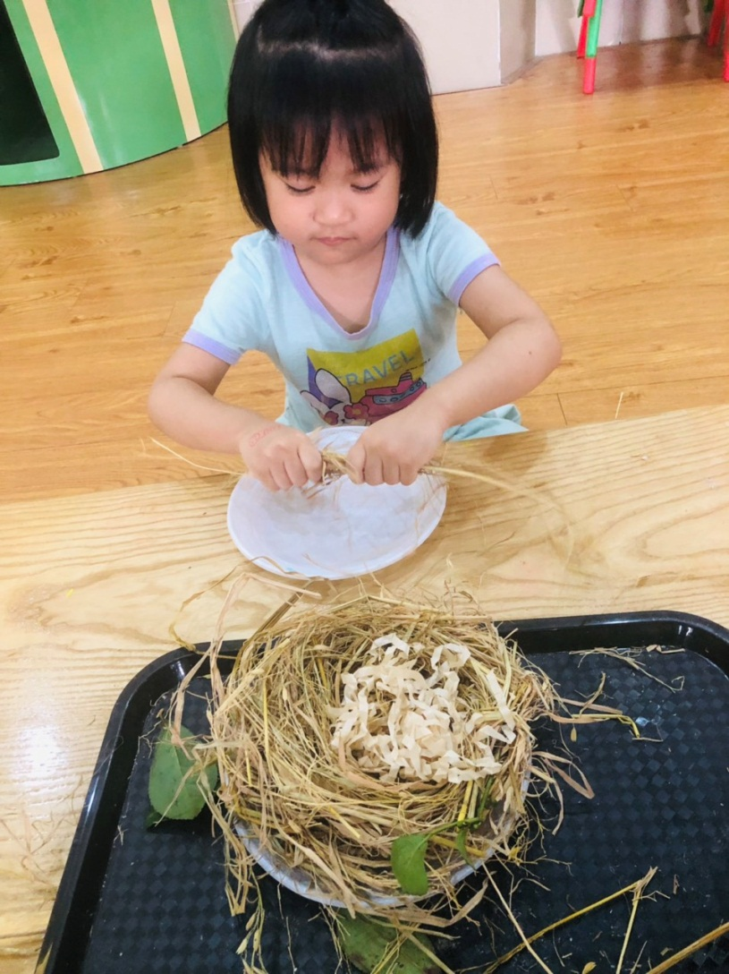

Slide 3
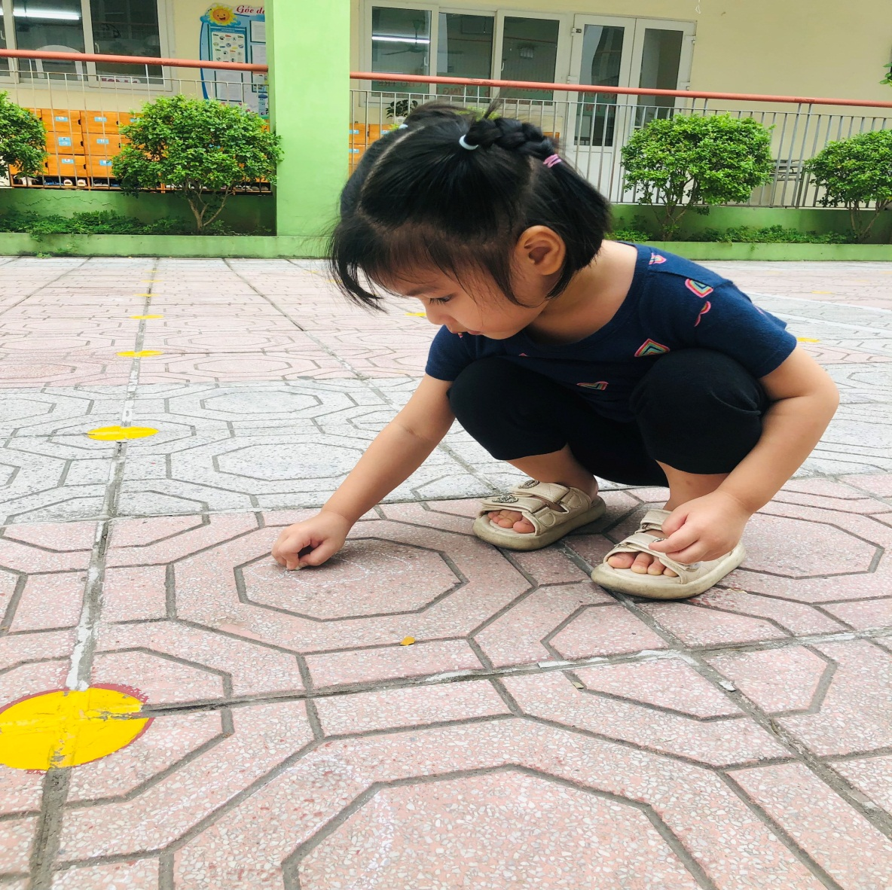

Slide 4
- Hôm nay các con sẽ tự giới thiệu về mình nhé
- Cháu sẽ giới thiệu về họ, tên, giới tính, sở thích, ngày sinh nhật
- Cô gợi ý : Con tên gì? họ gì ?
- Con là bé trai hay bé gái ? - Sở thích con là gì?
- Ngày sinh nhật của con vào ngày mấy? - Năm nay con lên mấy tuổi rồi ?
- Ba mẹ đã tổ chức sinh nhật cho con chưa ?
- Hình dáng của con như thế nào ? - Con cân nặng được mấy cân ?
- Con có bạn thân không ? Bạn thân con là ai ?
- Người thân của con là ai ? - Ai thương con nhiều nhất ?
- Tương tự cô cho một số trẻ giới thiệu về mình
Mỗi cháu đều có họ, tên, sở thích, giới tính… khác nhau nhưng đều biết vâng lời cô và gia đình, biết giao tiếp với nhau trong học hành và vui chơi, biết yêu thương người thân,bạn bè và cô giáo, biết cảm xúc vui buồn và chia sẽ lẫn nhau

Slide 5


Slide 6
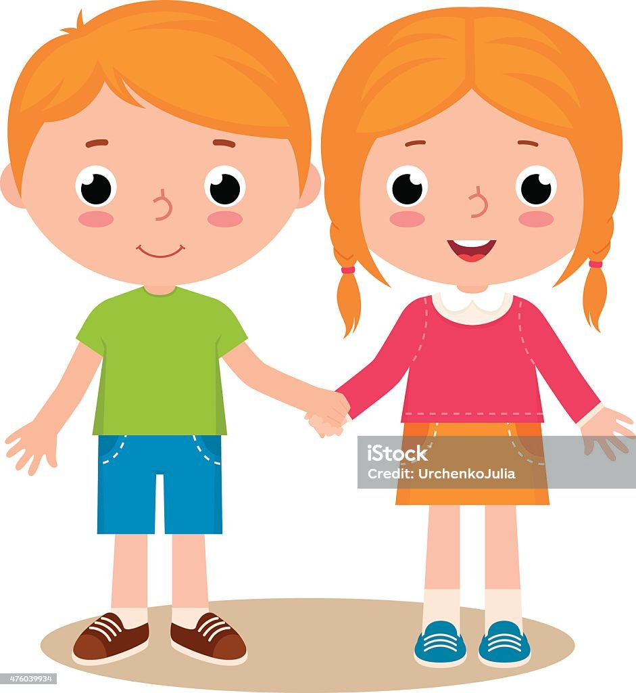

Slide 7


Slide 8
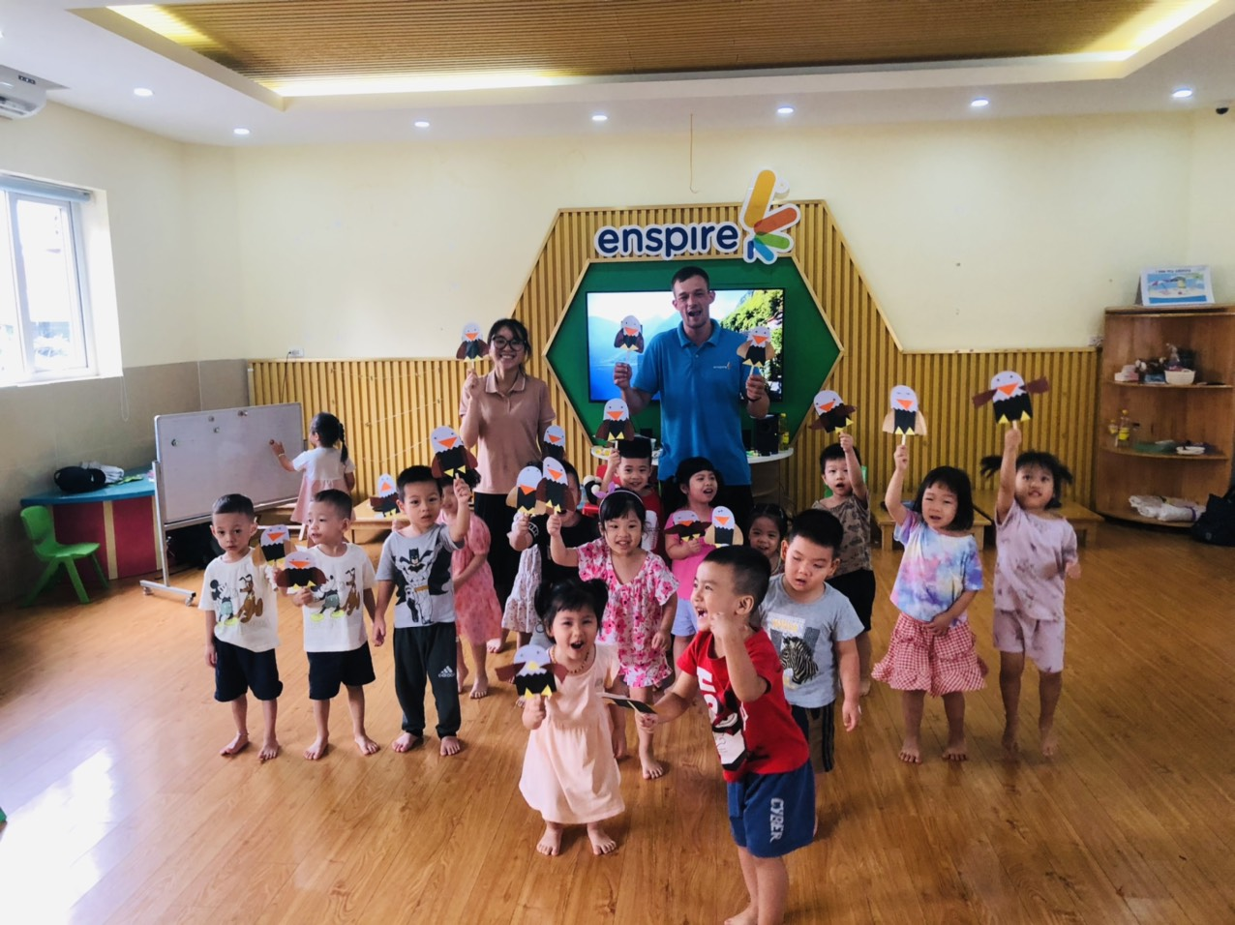

Slide 9
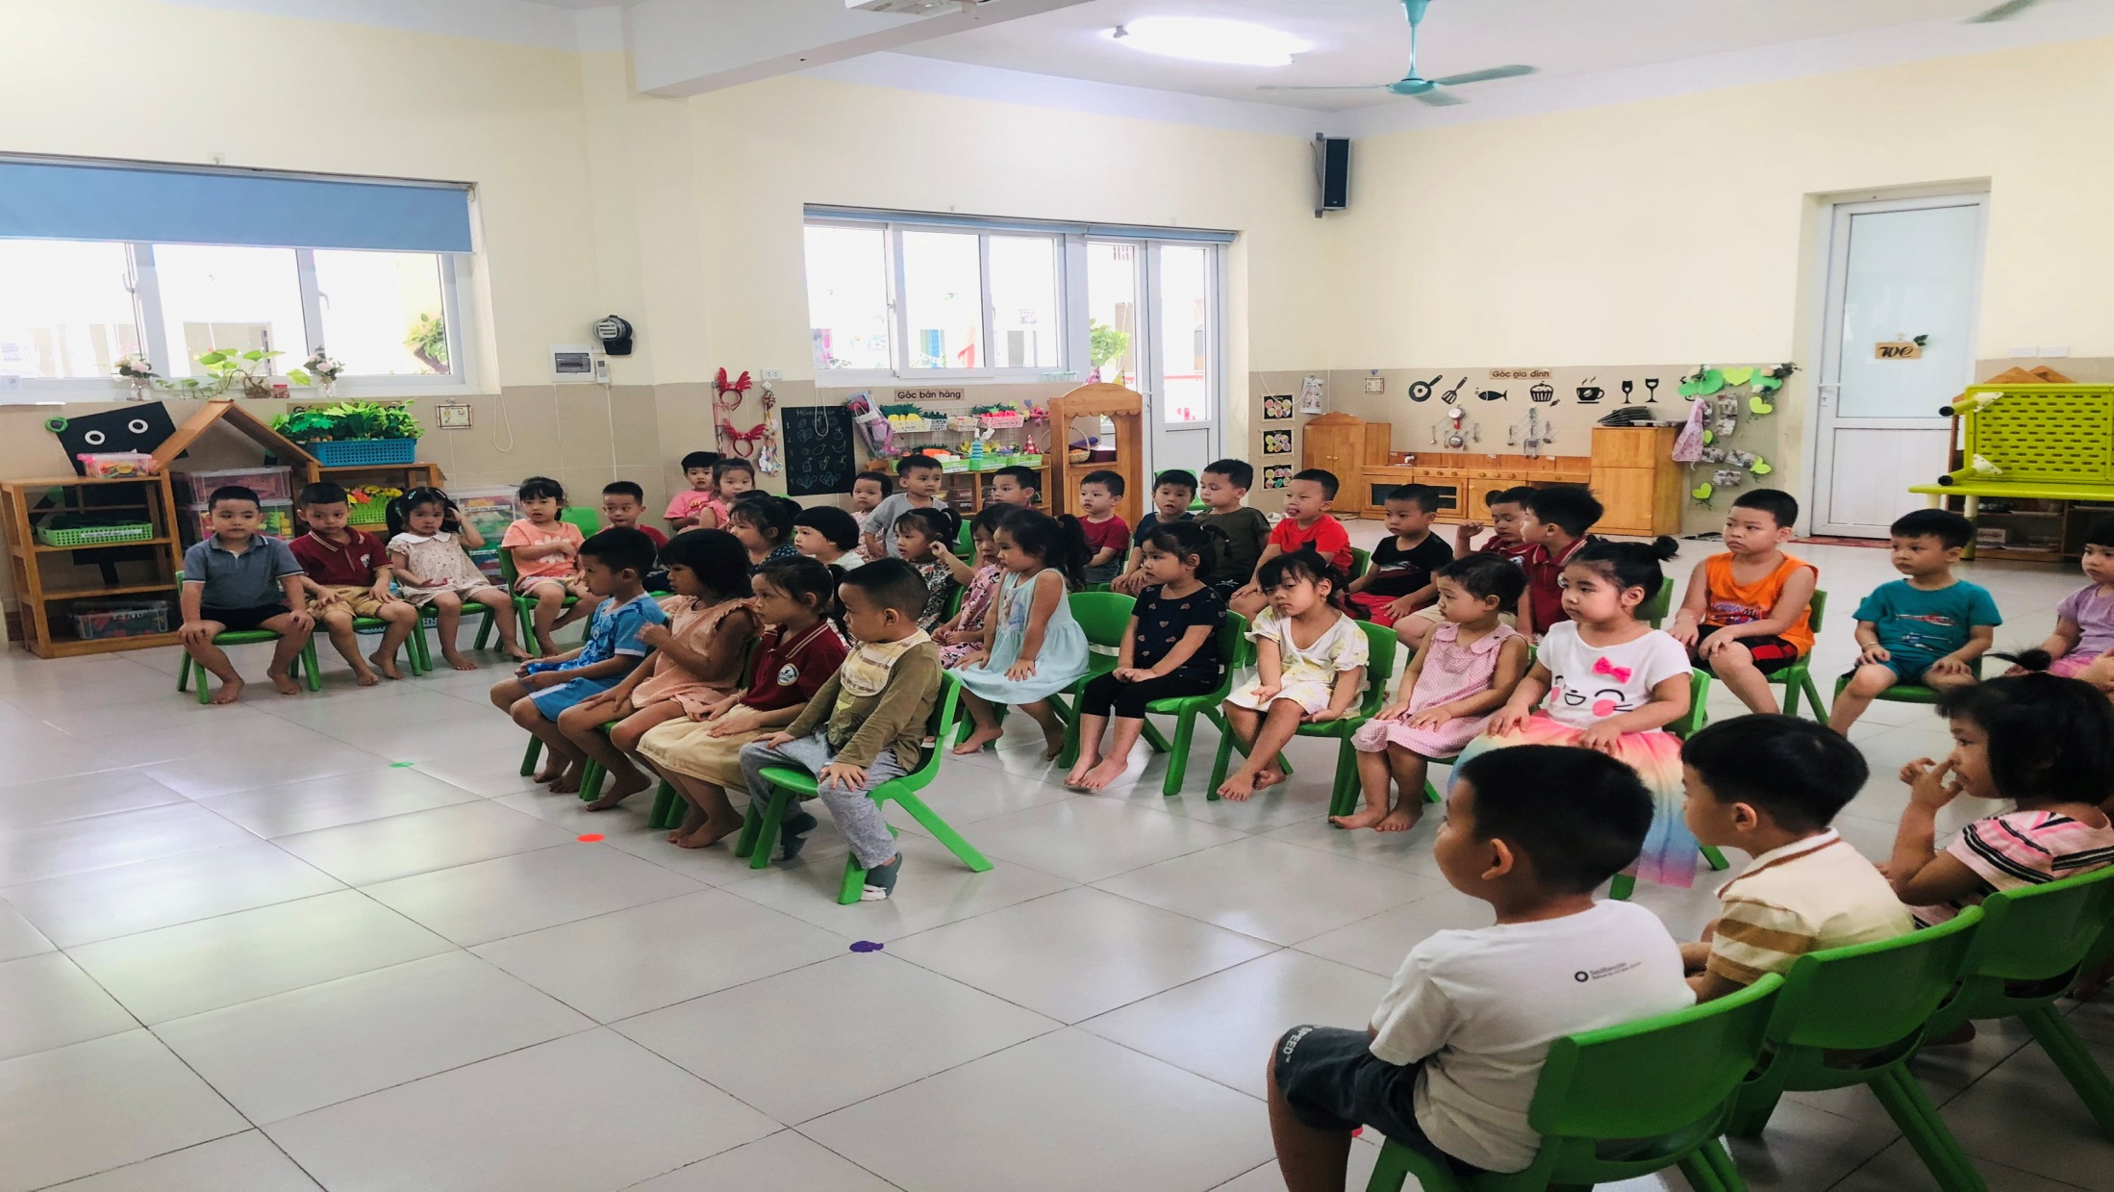

Slide 10
Đọc thơ
“ Bé trai bé gái
Cùng nhảy hát ca
Trong sân trường mình
Thật là vui ghê”

Slide 11
* Trò chơi 1: Hãy chọn đúng
CC: cô cho trẻ vừa đi vừa hát khi nghe khi nghe cô nói bạn gái đứngbên phải, bạn trai đứng bên trái, cháu nào chọn đúng sẽ là người thắng cuộc
Trẻ tham gia chơi cô kiểm tra sữa sai cho trẻ

Slide 12
* Trò chơi 2: Thi xem ai giỏi
CC: Mỗi đội có một số hình tròn,hình vuông, hình chữ nhật… Cháu bật qua vòng chọn hình gắn lên bảng
LC: Trong 2 phút đội nào gắn đúng hình người là thắng
Nhận xét kết quả chơi

